Slide 1
Ενότητα 3: Βιώσιμη Κατανάλωση & Προσωπική Δέσμευση

Slide 2
Μαθησιακοί Στόχοι
Αναγνωρίζουν επιπτώσεις της υπερκατανάλωσης
Επιλέγουν πιο υπεύθυνες καταναλωτικές συμπεριφορές
Δημιουργούν ένα προσωπικό σχέδιο δράσης

Slide 3
1️⃣ Τι είναι η βιώσιμη κατανάλωση
Επιλογή προϊόντων που δεν εξαντλούν φυσικούς πόρους.
Προϊόντα φιλικά προς το περιβάλλον και την κοινωνία.
Σκέψη πριν από κάθε αγορά: χρειάζομαι πραγματικά αυτό το προϊόν;
2️⃣ Συνέπειες υπερκατανάλωσης
Σπατάλη φυσικών πόρων (νερό, ενέργεια, πρώτες ύλες).
Δημιουργία μεγάλων ποσοτήτων απορριμμάτων.
Περιβαλλοντική επιβάρυνση: ρύπανση, αλλαγές στο κλίμα.
3️⃣ Συμβουλές για καθημερινή υπεύθυνη κατανάλωση
Επαναχρησιμοποίηση και ανακύκλωση προϊόντων.
Επιλογή τοπικών και εποχιακών προϊόντων.
Αγορά μόνο των απαραίτητων.
Μείωση χρήσης πλαστικού και ενεργοβόρων συσκευών

Slide 4
Βιώσιμη Κατανάλωση
Α. Πρακτικές για καθημερινή ζωή
Εξοικονόμηση ενέργειας στο σπίτι:
  Απενεργοποίηση συσκευών όταν δεν χρησιμοποιούνται.
  Χρήση LED ή ενεργειακά αποδοτικών λαμπτήρων.
  Ρύθμιση θερμοκρασίας ψυγείου, καλοριφέρ και κλιματιστικών σε οικονομικά επίπεδα.
Εξοικονόμηση νερού:
  Κλείσιμο της βρύσης όταν βουρτσίζουμε δόντια ή πλένουμε πιάτα.
  Χρήση συσκευών χαμηλής κατανάλωσης νερού (ντουζιέρες, βρύσες).
Μετακινήσεις:
  Χρήση ποδηλάτου, περπάτημα ή δημόσια μέσα μεταφοράς αντί για ΙΧ.
  Ομαδική μεταφορά (carpooling) για σχολικές δραστηριότητες.
Μείωση πλαστικών απορριμμάτων:
  Χρήση επαναχρησιμοποιήσιμων τσαντών, μπουκαλιών και καλαμακιών.
  Αποφυγή προϊόντων με περιττές πλαστικές συσκευασίες.
Β. Παραδείγματα βιώσιμης κατανάλωσης
Αγορά τροφίμων με ετικέτα βιολογικά / eco-friendly.
Χρήση ρούχων από ανακυκλωμένα υλικά ή second-hand καταστήματα.
Επιλογή ηλεκτρονικών συσκευών με ενεργειακή κλάση Α+++.
Γ. Οφέλη βιώσιμης κατανάλωσης
Περιβαλλοντικά:
  Μείωση αποβλήτων και ρύπανσης.
  Προστασία φυσικών οικοσυστημάτων και βιοποικιλότητας.
Κοινωνικά:
  Υποστήριξη τοπικής οικονομίας και κοινωνικά υπεύθυνων παραγωγών.
  Εκπαίδευση της νέας γενιάς σε υπεύθυνες πρακτικές.
Οικονομικά:
  Μείωση εξόδων από περιττές αγορές.
  Αξιοποίηση πόρων με μεγαλύτερη διάρκεια ζωής.
Δ. Προτάσεις για δραστηριότητες
Δημιουργία εβδομαδιαίου προγράμματος «eco-challenges» για τους μαθητές (π.χ. μία μέρα χωρίς πλαστικά).
Ανάλυση της κατανάλωσης ενέργειας στο σπίτι και πρόταση τρόπων μείωσης.
Συλλογή παραδειγμάτων βιώσιμης κατανάλωσης από την κοινότητα και παρουσίαση στο σχολείο.

Slide 5
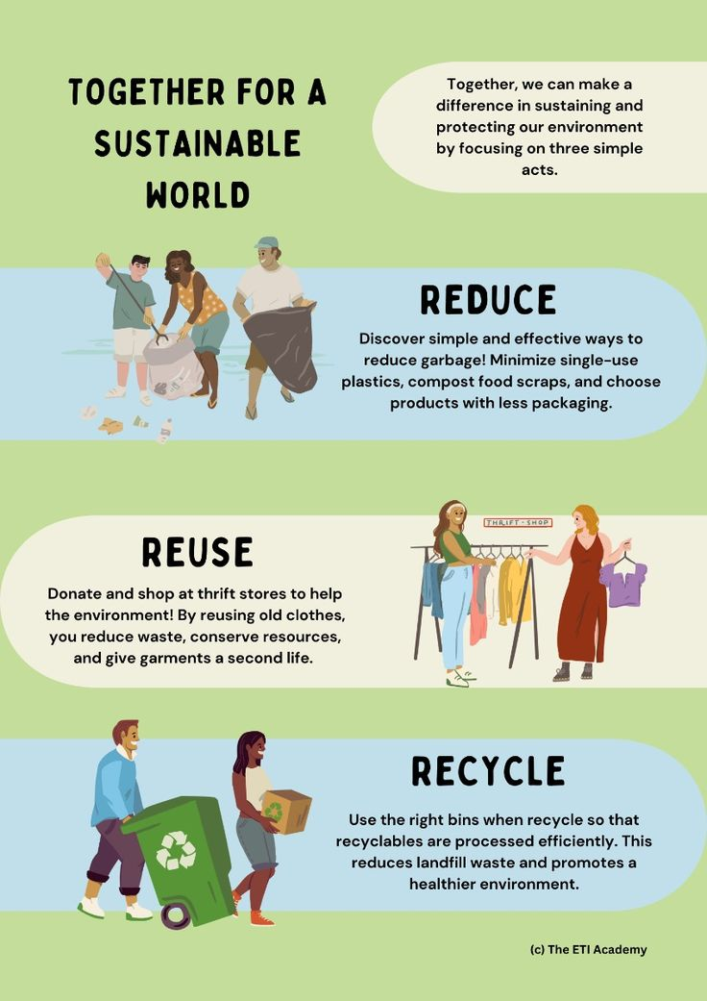
https://www.youtube.com/watch?v=Yrfxnac_oVY&pp=ygUjzrLOuc-Jz4POuc68zrcgzrrOsc-EzrHOvc6xzrvPic-Dzrc%3D

Slide 6
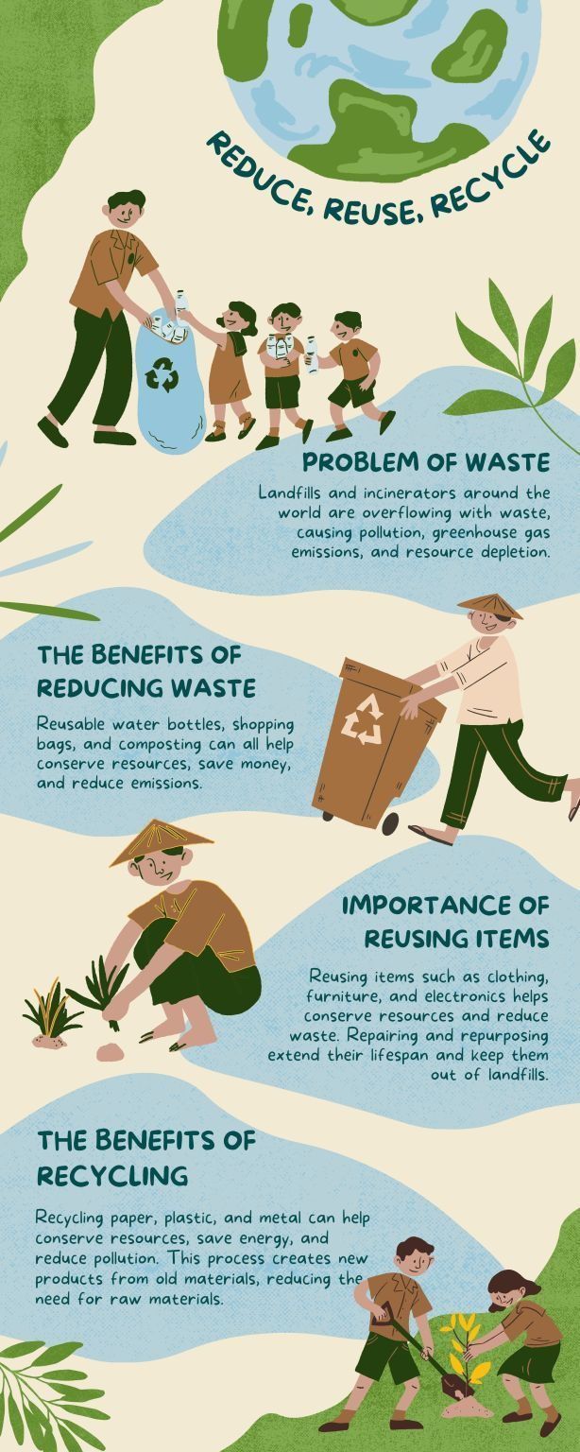
https://www.youtube.com/watch?v=gDc6PB5iGjI&pp=ygUSZ2xvYmFsIGNvbnN1bWVyaXNt

Slide 7
Δραστηριότητες
Ανάθεση: «Το προσωπικό μου σχέδιο βιώσιμης δέσμευσης» (προσωπική εργασία για κάθε μαθητή σε μορφή word)
  Υποβολή: βίντεο, παρουσίαση ή κείμενο
Quiz αυτοαξιολόγησης για τον καθένα ανοικτού ή κλειστού τύπου.

